Slide 1
المراجعة: أجمعه شعيب | الإعداد : حمضه صالح الكربي ، صالحة صالح الكربي | تمييز الطالب جنسه (ذكر، أنثى ) | الهدف
الفئة العمرية: 6-7 سنوات | مستوى الشدة: متوسطة | فئة الإعاقة : الاعاقة الذهنية | بيانات الهدف
قصة في السوق في يوم من الأيام ذهبنا أنا وأمي وأختي هند إلى السوق لشراء يغض الأشياء. هند إشترت لها فستان وردي جميل ، و طوق من الورد و حذاء لونه أبيض ودمية شعرها طويل. أما أنا إشتريت ثوب أبيض مثل ثوب أبي وحذاء أسود و سيارة حمراء. ثم رجعنا للبيت وسألني أخي الصغير خليفة لماذا لم تشتري لك طوق من الورد ؟ قلت له أنا ولد ولدي شعر قصير أما هند بنت ولديها شعر طويل. مشاهدة فيديو تعليمي : https://www.youtube.com/watch?v=G6k7dChBaJ8)) ، ( (https://www.youtube.com/watch?v=zAKZOCS4sWk&t=12s (https://www.youtube.com/watch?v=ONyNnu-HUGY) الأنشطة الصفية: يعرض المعلم صور لذكر ولأنثى ةيطلب من الطالب أن يأشر على جنسه. يقوم المعلم بعرض أكثر من دمية لولد ولبنت ويطلب من الطالب تصنيفها في سلتين: سلة لمجموعة الأولاد وسلة لمجموعة البنات. يطلب المعلم من الطالب اختيار ملابس بنت أو ولد مصنوعة من الورق حسب جنسه من ثم تعليقها على حبل الملابس . |  |  | كتاب الطالب

Slide 2
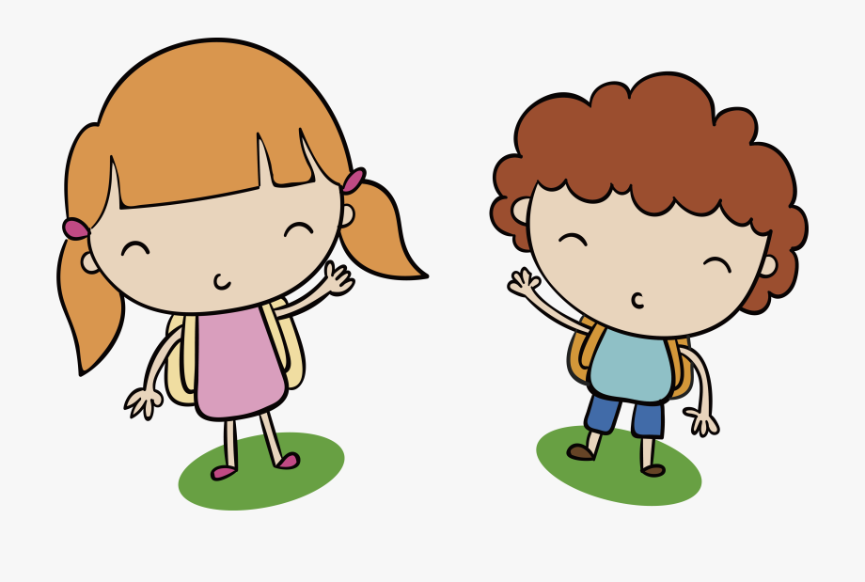
1- يعرض المعلم صور لذكر ولأنثى يطلب من الطالب أن يأشر على جنسه.

Slide 3
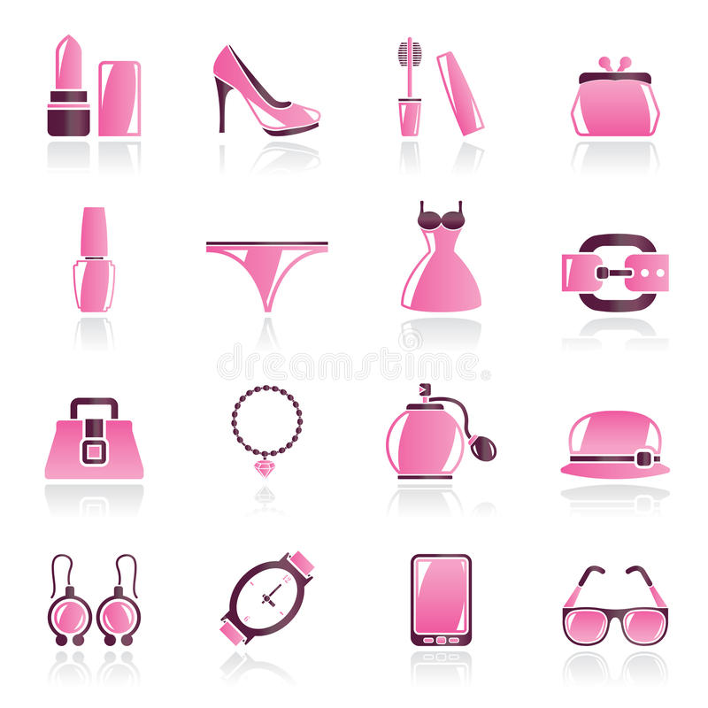
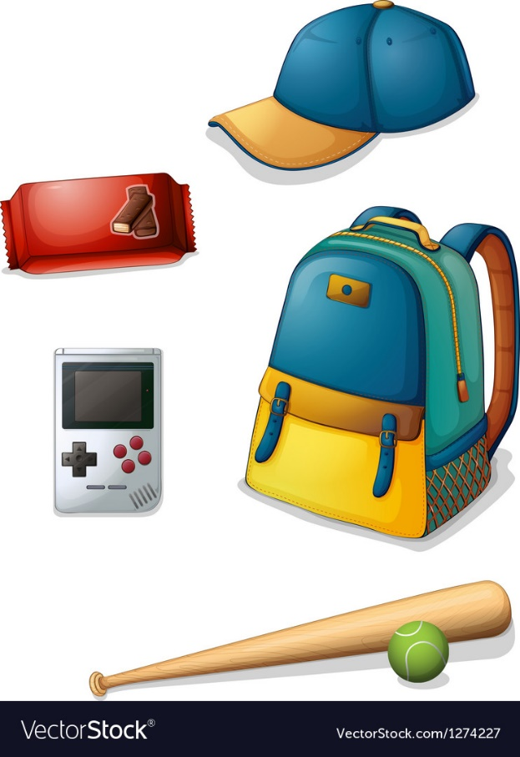
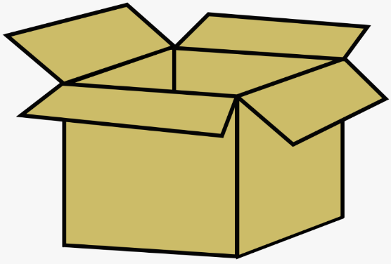
2- يقوم المعلم بعرض أكثر من دمية لولد ولبنت ويطلب من الطالب تصنيفها في سلتين: سلة لمجموعة الأولاد وسلة لمجموعة البنات.

Slide 4
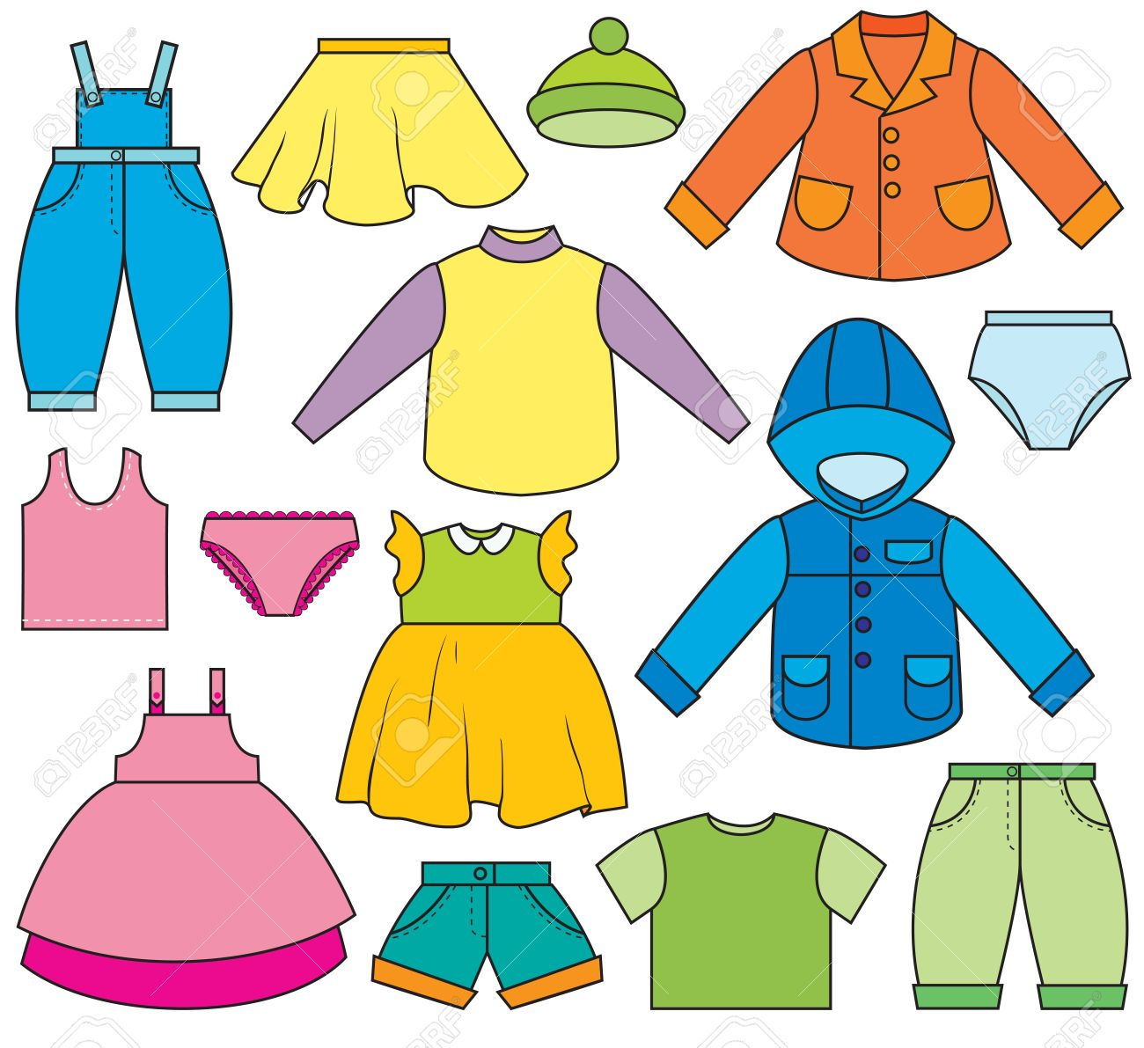
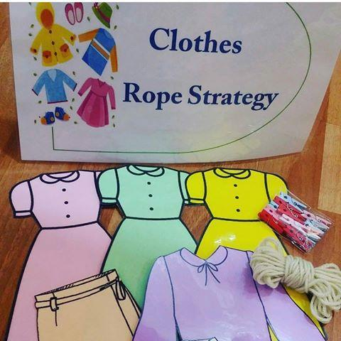
3- يطلب المعلم من الطالب اختيار ملابس بنت أو ولد مصنوعة من الورق حسب جنسه من ثم تعليقها على حبل الملابس .

Slide 5
الحصة الدراسية: الهدف الرئيسي : تمييز الطالب جنسه (ذكر،أنثى) تنمية مهارة تبادل الادوار. التعرف على الألوان. التعرف على الصفات. 1- قراءة الدرس بطريقة معبرة للطلبة عدة مرات مع الإشارة إلى الصور في كتاب الطالب. 2- تشغيل الفيديو الخاص بالدرس. 3- تنفيذ التمارين والأنشطة الصفية على كتاب الطالب وأوراق العمل. 4- يبتكر المعلم أنشطة خاصة بالدرس النشاط الرياضي : يقسم المعلم الطلاب فريقين ( أولاد و بنات ) و يطلب من الأولاد جمع الكرات الزرقاء و البنات الكرات الوردية و الأسرع هو الفائز . النشاط الفني: أن يلون او يرسم الطالب ( ولد أو بنت حسب جنسه ). النشاط الموسيقى: الاستماع الى الانشودة : (https://www.youtube.com/watch?v=G6k7dChBaJ8 ) | دليل للمعلم
أن تطلب الأم من الطالب وصف صور لولد أو بنت . | الواجب المنزلي
مجموعة تدريبات على الأيباد و تتضمن: تطبيق الذكي:»sort by Kinds» | تمارين الكترونية
متوسط: أن يميز الطالب جنسه جيد: أن يميز الطالب ذكر أو أنثى مرتفع: أن يميز الطالب الجنسين ذكر أو أنثى | التقييم

